Slide 1
Правила волейбола в стихах
Каждый футболист мечтает научиться играть в волейбол,
Но для этого с головой должны дружить руки (шутка)
Автор: учитель физической культуры ГБОУ СОШ№1133 Кузьмин Виктор Юльевич

Slide 2
Что такое волейбол? Не похож он на футбол. Бегать далеко не надо, Только прыгай до упаду.
Бей по мячику сильней, Ну и главное точней. Очень дружная игра, Правила учить пора:

Slide 3
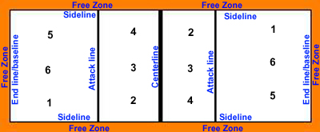
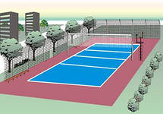
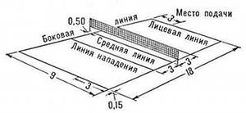
На площадке
есть разметка,

Slide 4
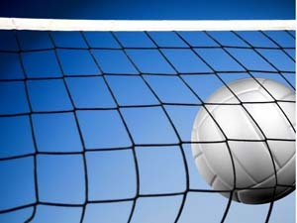
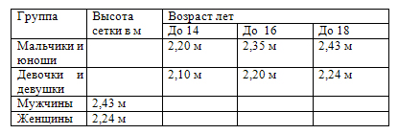
Через всю площадку сетка
Высота два сорок три,
Ну - ка, руку протяни
Сетка женская пониже. Мяч летит к земле поближе, В остальном различий нет, Зал огромный, в зале свет.
Чтобы дети били метко, Мы еще опустим сетку - Есть специальная таблица Ознакомьтесь - пригодится

Slide 5
По свистку в начале матча Через сеть летит подача. Подают одной рукой Не ногой, не головой. Сверху, снизу, боковую, А с прыжком - так силовую. Чем подача лучше, Тем команда круче. Подаешь – не заступай, Через сеть перебивай И противнику в площадку Мяч точнее забивай.

Slide 6
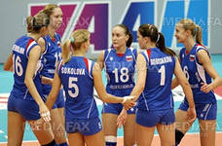
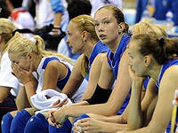
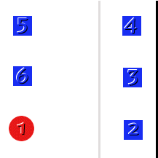
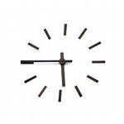
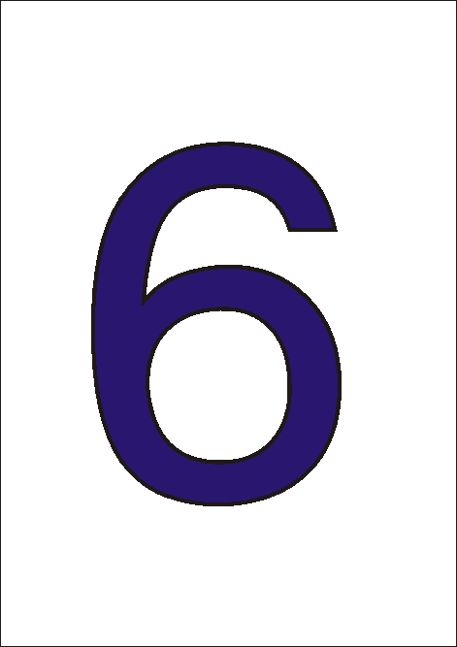
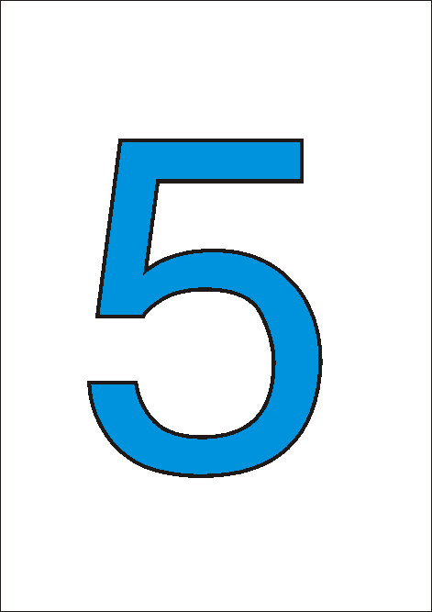
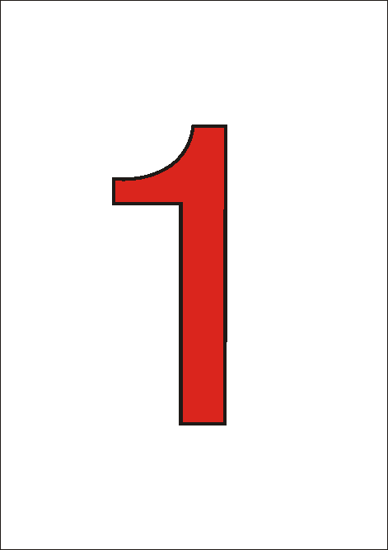
Игроков в команде шесть, Запасные тоже есть. Друг за другом по площадке Ходят строго по порядку. «Первый» номер - подает «Третий»номер - пас дает. Нападают :«Два», «Четыре», «Шесть» – защитник лучший в мире. Помогает номер «пять» Трудные мячи поднять.

Slide 7
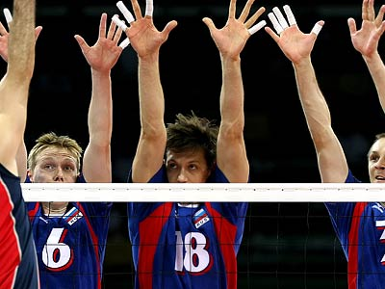
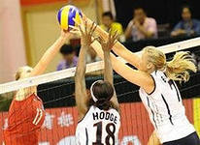
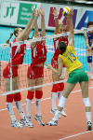
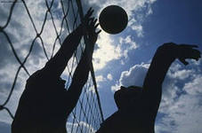
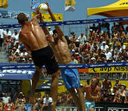
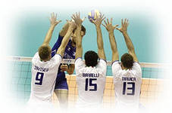
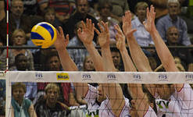
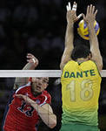
Две ладошки вместе – блок Чтоб противник бить не мог.

Slide 8
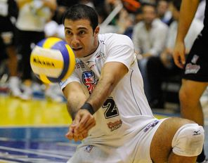
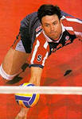
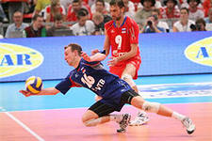
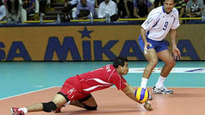
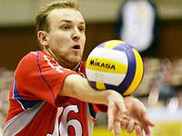
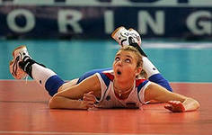
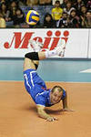
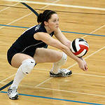
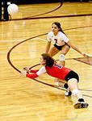
Чуть не позабыл о нем, Главное в игре ПРИЁМ. Мяч летит как самолет, Но защитник все берет. Если ростом не высок, есть реакция, бросок, ЛИБЕРО - всегда поможет Очень нужный он игрок. В нападении не бьет, Никогда не подает, Отличается по цвету, Он в защите всех порвет.

Slide 9
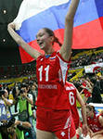
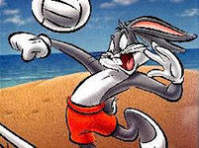
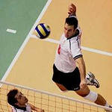
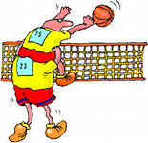
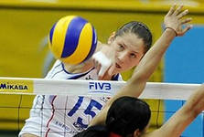
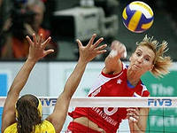
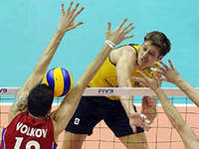
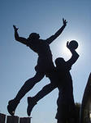
НАПАДАЮЩИЙ УДАР– Сильное оружие, Рост, прыжок – ты супер стар, Чемпион заслуженно.

Slide 10
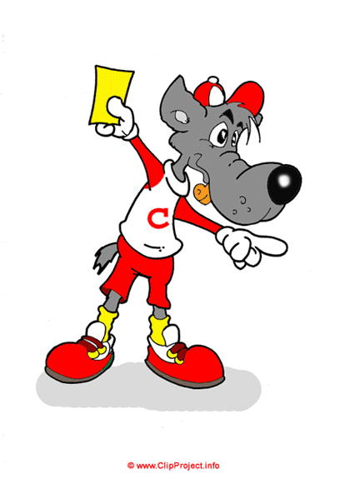
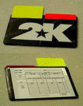
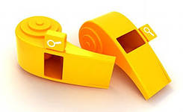
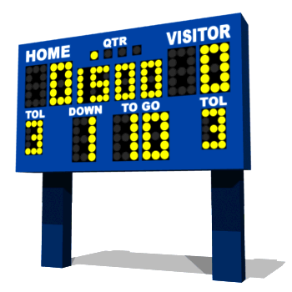
Самый главный здесь судья, Не поспоришь с ним друзья Кучу правил знает он, Слово у судьи – закон. Судьи могут ошибаться Но нельзя с судьей ругаться, Криком правду не найдешь. Лишь команду подведешь, У судьи для горлопанов Карточки лежат в карманах. Желтая и красная, Та и та опасная.

Slide 11
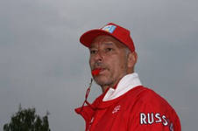
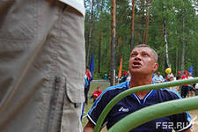
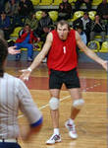
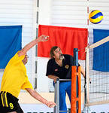
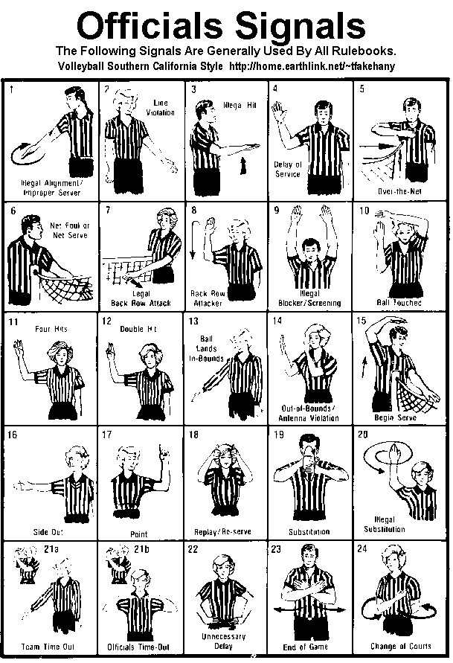
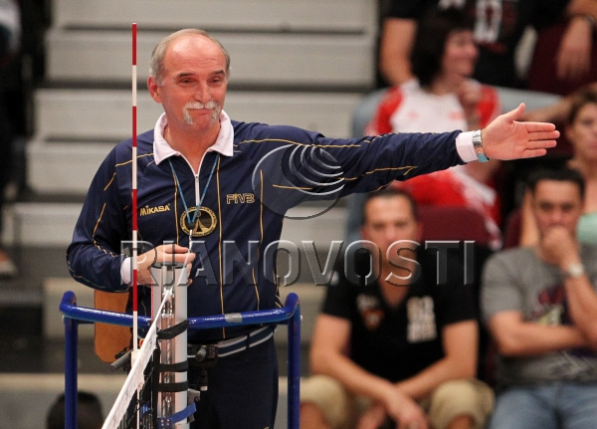
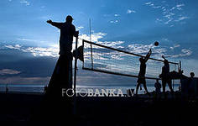
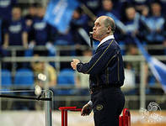
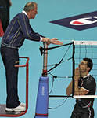
Много языков на свете, А судья за все в ответе: Как китайцу объяснить, Что точнее нужно бить? Высоко сидит над сеткой, Ошибается он редко. Он не просто так молчит, Он руками говорит,

Slide 12
Мячик просится в полет Вот судья свисток дает, На кого рукой покажет, Та команда подает.

Slide 13
М я ч в п о л е
М я ч в п о л е
Подача слева
Вниз ладонь – попал мяч в точку Подавай – болельщик рад, Промахнулся - по свисточку Руки снизу- вверх- назад.
Мяч «за» (аут)
Подача справа
Мяч «за» (аут)

Slide 14
С правилами стало ясно, Но играть еще опасно, Чтобы травмы избежать, Разминку нужно уважать.

Slide 15
Потянуться, разогреться, Правильно к игре одеться: Шортики, футболочки, Красота с иголочки. Туфли волейбольные - Не ботинки школьные Сверху наколеннички, Снять часы и фенички. Пирсинг и сережки Прячь – вы не матрешки, Если не снимается, То пластырем скрывается.

Slide 16
Порой неуважение- Причина поражения, Недружное приветствие Для команды бедствие, Проиграл очко – не плачь, Отдавай спокойно мяч, Будь ты трижды меткий, Мяч верни под сеткой.
Не лупи почем попало, Даже если все достало, Успокойся, соберись И команде улыбнись. Не кричите друг на друга, Даже если дело туго, Каждый, ведь, старается, Ну, не получается.

Slide 17
А теперь пора за дело, На площадку вышли смело, Зал кричит – трясется пол, Мы играем в
Волейбол !!!

